Slide 1
کتاب جغرافیا و شهرشناسی
فصل سوم :طرح و نقشه و ساختار شهری

Slide 2
طرح فضای شهری از روی نقشه شهر ،عکس هوایی و از روی ماکت یا طرح برجسته شهر مشخص می شود .
نقشه شهر معرف 1)تاریخ شهر 2)نمود تأثراتی است که از محیط گرفته 3)بازتاب اعتقادات و باورها و... 4)پاسخگوی نقش شهر در آینده 5)معرف بافت شهر 6)ترکیب اجتماعی طبقات شهری (مثال :شهر بنارس نمودی از اعتقادات و باورهای مردم ان است . )
در کشورهای اسلامی جایگزینی مکانهای متبرک مثل مسجد در مرکز ثقل شهر به عنوان عامل تمایز شهر از روستاست.
در شهرهای اسلامی رو به شهر سمت زیارتگاهها را از ارتفاع بناها میکاهند تا در حفظ و نمایش انها گامی برداشته باشند .

Slide 3
در نقشه جامع شهر مشهد چهار محور ارتباطی به هم گره خورده است و بناهای مرتفع قدیمی که مانع رویت مرقد امام رضا (ع) بود در هم کوبیده شده است .
نقشه شهری می تواند پاسخگوی نقشی باشد که در آینده به عهده خواهد گرفت ((شهر بازرگانی =عمل ساده کالا و شهر بندری = حمل و نقل کالا سرعت ))
نقشه شهر معرف بافت است . بافت شهر ممکن است آشفته و نامنظم باشد و شکل هندسی به خود نگیرد .
بافت آشفته و نامنظم اصولا در شهرهایی که به طور اتفاقی مکانیابی کرده اند می‏توان دید.
اصولا شهرها بافت هندسی ((مربع و چهارگوش ))دارند و در چنین بافتی بلوک ها و قطعات نامنظم و راههای ارتباطی مستقیم و عمود بر هم کشیده شده اند .

Slide 4
گونه دیگر بافت هندسی دایره شکل است . که تحقق آن مانند چهارگوش ساده نیست .
شهر با هر بافتی که باشد بلوکهای داخل آن نشانگر تراکم ساختمانی است که به وسیله راههایی از هم جدا می شوند . بعضی از راهها یا مستقیم یا پلکانی است .
در افریقا و خاورمیانه نوعی از شهرهای پلکانی و جود دارند .
بازار سرپوشیده طاقدار تهران ،مشهد ،تبریز و غیره و بازار از مسیر ترکیه نوعی از معابر عمومی است که انحصارا برای پیاده ها امکان عبور می دهد .
معابر روباز و چه بسا عریض عامل مهم تقسیم بلوکهای شهری است .
عامل اساسی دیگر که در بافت شهر تاثیر می گذارد ترکیب اجتماعی محلات سکونتگاهی است .

Slide 5
1-الگوهایی از نقشه شهری:
نقشه آشفته
نقشه ایست که در تنظیم آن اندیشه انسانها به کار گرفته نشده است . بلکه تکوین شهر اتفاقی انجام گرفته و راه ها ، خیابان ها و کوچه های تنگ آن با پیچ و خم هایی با هم جوش خورده اند. (شهرهای قرون وسطی)
شهرهای آشفته در اثر حوادثی چون سیل ،آتش سوزس ،زلزله و جنگ این شهرها مورد بازسازی قرار گرفتند .
قانون نوسازی شهرهای ایران فرصتی را برای اصلاح شهرهای آشفته پیش آورده است .

Slide 6
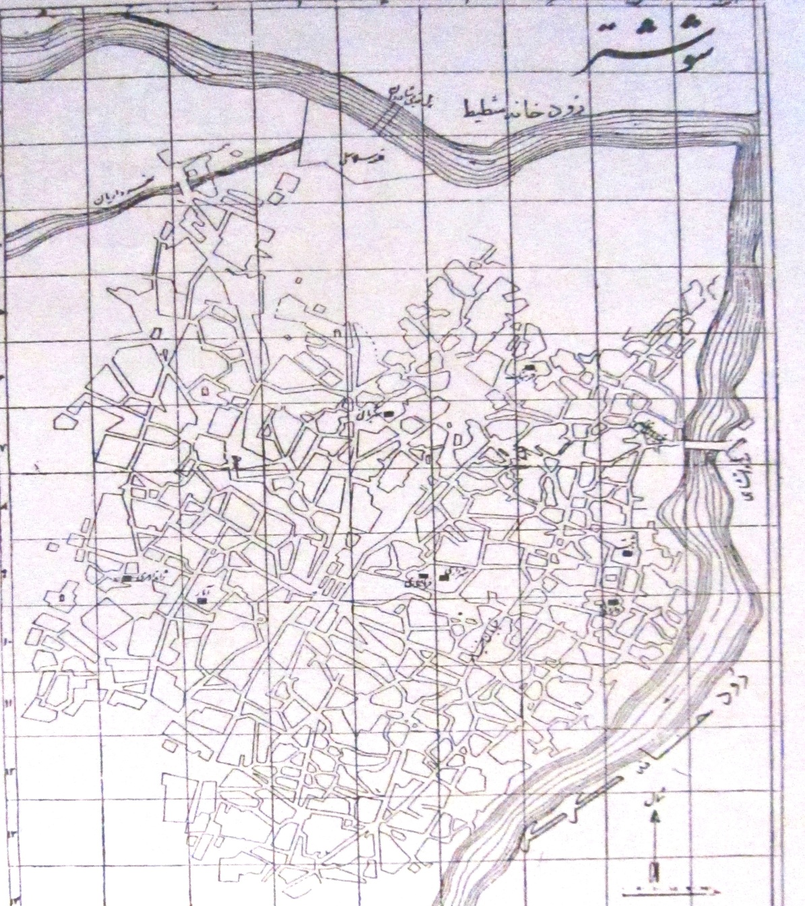
الگویی شهرهای آشفته در ایران

Slide 7
نقشه شعاعی:
تهیه و تنظیم نقشه های دایره ای و یا شعاعی برای شهرها سابقه تاریخی دارد، در ایران دوره پارتیان و ساسانیان، طرح دایره ای شکلی برای شهرها معمول بود، که مراکز مهم حکومتی و کاخها را در مرکز خود داشت، و سپس فضاهای مسکونی به طور حلقه وار بر گرد مرکز قرار می‏گرفتند.
شهرهای دایره ای بیشتر جنبه دفاعی داشته و دلیل آن عدم وجود امنیت بوده است . شهرها دایره ای در کشور ایتالیا به اوج خود می رسد .
شهرهای دایره ای علاوه بر جنبه دفاعی آرمانگرایانه هم بوده است . نقشه ها مبنی بر فلسفه و هدف خاصی بوده است.(شناخت اصالت شهری در قالب نقشه های منظم هندسی امکان دارد.)

Slide 8
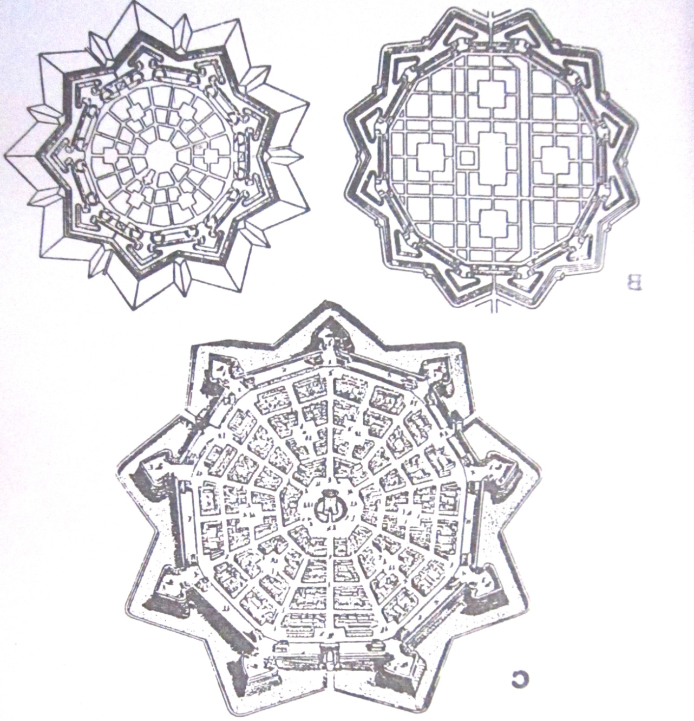
الگویی از نقشه های شعاعی و اندیشیده

Slide 9
جامعه شناسان تمایلی به نقشه های شعاعی ندارند، شومبارد ولوو جامعه شناس برجسته فرانسوی: ساخت و توسعه شهری بر مبنای نقشه شعاعی از دیدگاه اجتماعی نتایج ناگواری دارد.(مشکلاتی از قبیل، تراکم، ازدحام، جدایی گزینی طبقات اجتماعی)
در نقشه شعاعی شهرهای امروزی نیز محورهای ارتباطی شهر در هسته ها به هم پیوند می خورند .(مادرشهرهای اروپا مثل مسکو ،پاریس ،و امستردام نقشه شعاعی دارند).
شهر مسکو با قشرهای کمربندی متداخل و راههای شعاعی همگرا در مرکز شهر رشد هماهنگ دارد . شهر پاریس با موقع چهارراهی نقشه شعاعی خود را گسترده است . (پاریس دارای نقش بازار شهری است ).در پاریس بلوارهای متداخل شهر که همچون قشرهای تنه درختی پشت هم روییده اند مبین تاریخ توسعه شهر است .
شهرهای شعاعی تک مکانی به سبب انبوهی و تراکم فعالیتها زودتر حالت انباشتگی و خفقان پیدا می کنند .

Slide 10
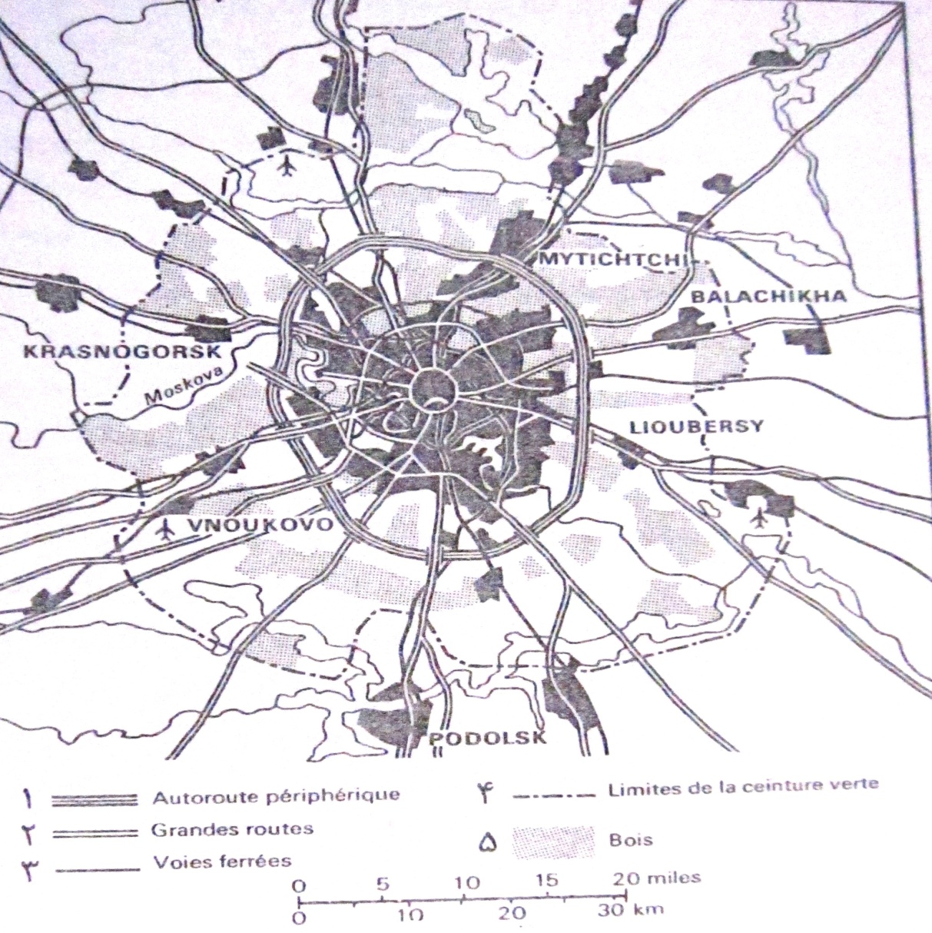
مسکو بر اساس نقشه شعاعی

Slide 11
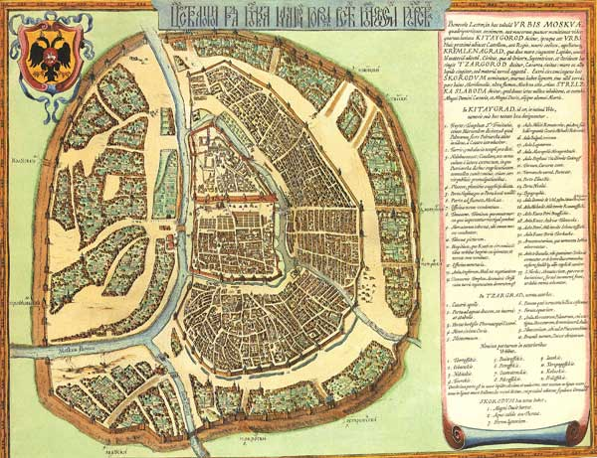
مسکو بر اساس نقشه شعاعی

Slide 12
برخی شهرها دارای نقش چند هسته ای هستند که در آن هر مرکز به وسیله بزرگراههایی با هسته های دیگر شهری پیوند میخورد و در جمع شکل تار انکبوتی می یابد . (مثال :شهر کانبرا نمونه بارز نقشه شعاعی طرح چند هسته یی است .)
زمانی که شهرها در کنار عارضه های طبیعی چون کوه و غیره قرار می گیرد تنها در بخشی از آن طرح نیمه شعاعی و نیمه دایره ای پیاده می شود . شهرآمستردام هلند الگوی توسعه شهری نقشه نیمه شعاعی است.
شهرهای ایران فاقد اندیشه نقشه شعاعی عامل هستند و فقط شهر همدان دارای چنین نقشه ای است .
دو شهر تبریز و خرمشهر دارای طرح نیمه شعاعی هستند . تبریز در کنار مهرانرود ، خرمشهر نیز در محل ملتقای دو رودخانه کارون و اروند رود مکانیابی شده اند.

Slide 13
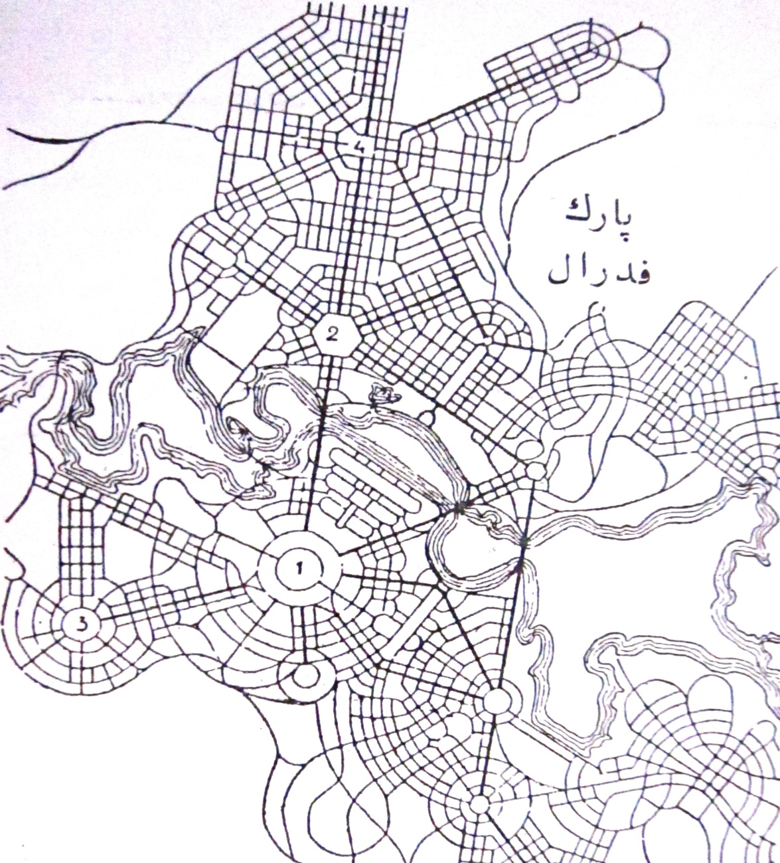
نقشه شعاعی و چند هسته ای کان برا

Slide 14
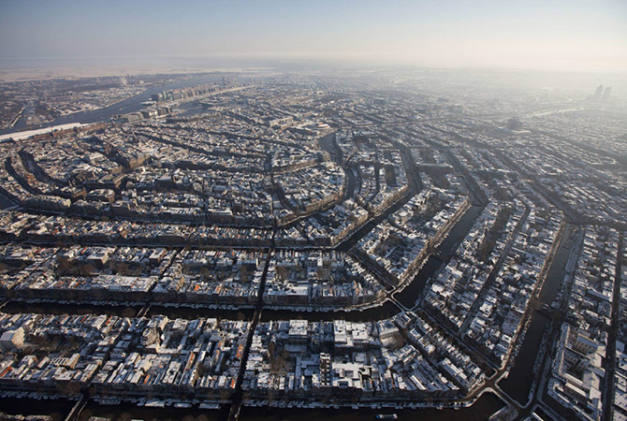
عکس هوایی آمستردام- نیمه شعاعی

Slide 15
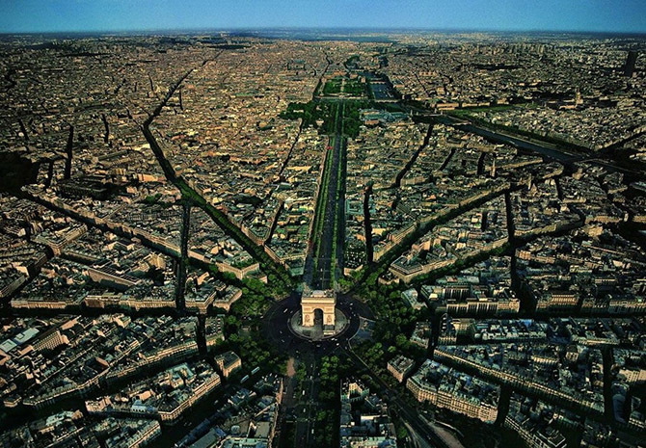

Slide 16
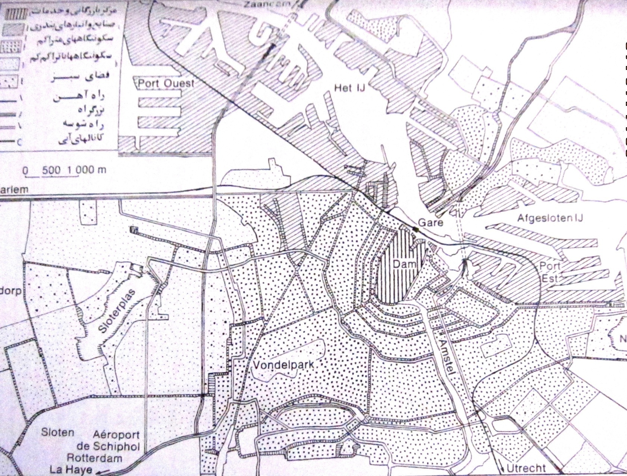
نقشه نیمه شعاعی آمستردام

Slide 17
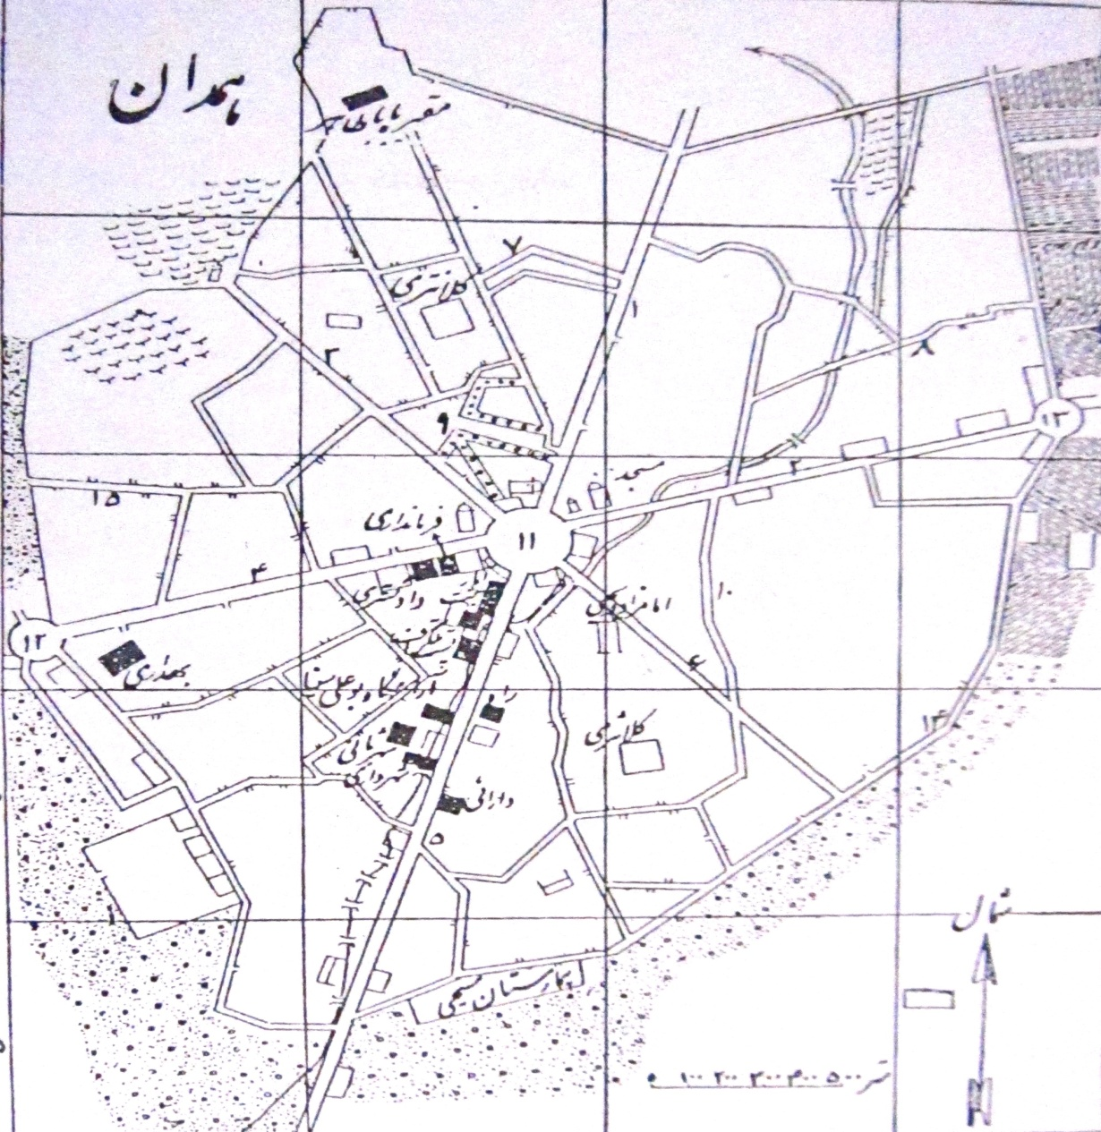
نقشه شعاعی همدان

Slide 18
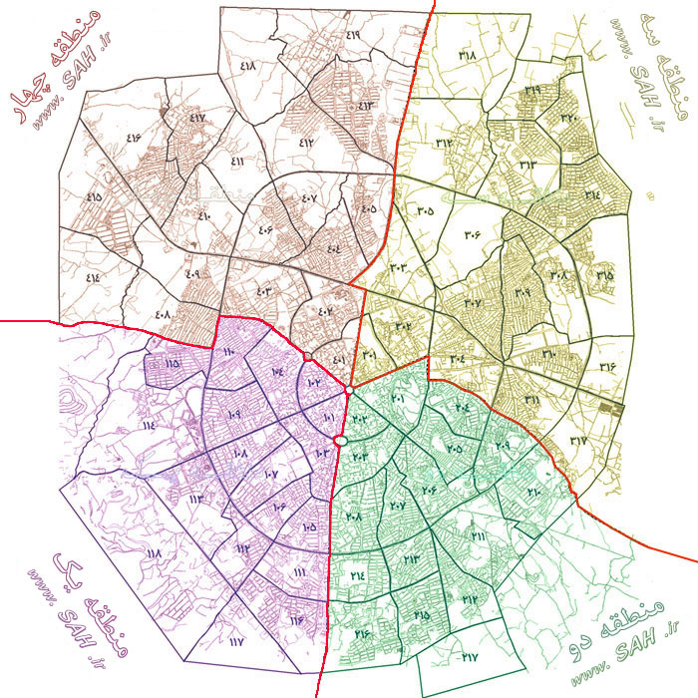
نقشه شعاعی همدان

Slide 19
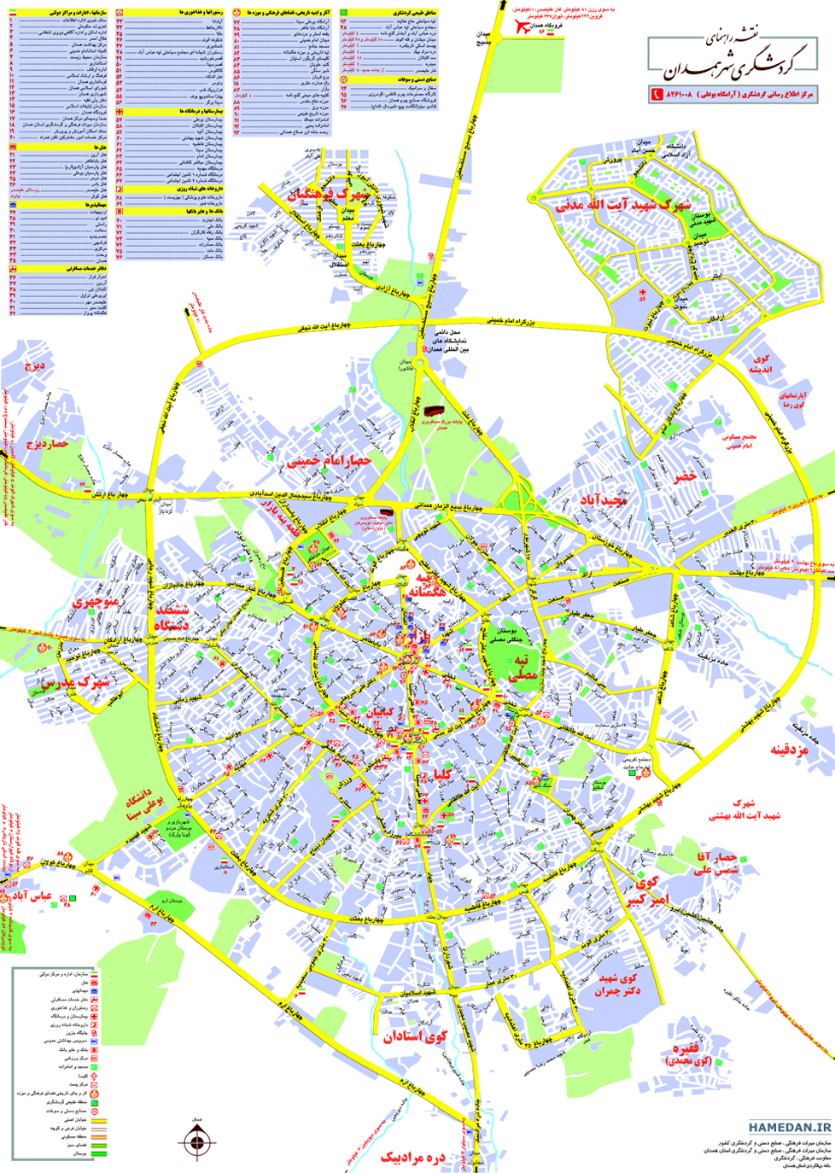
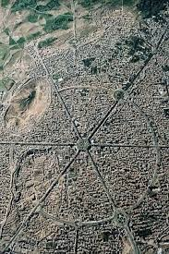
نقشه شعاعی همدان

Slide 20
نقشه شطرنجی:
تنظیم نقشه شطرنجی خاص زمان حاضر نیست در گذشته نیز از این طرح استفاده می‏شده است.
در ایران باستان پارتیان و سلوکیان شهرها را به صورت شطرنجی می ساختند، اغلب این شهرها دارای دو راه اصلی متقاطع و راهها کوچه هایی به موازات آنها بوده است. در دوره ساسانیان نیز شهر جندی شاپور به شکل شطرنجی ساخته شد.
در اروپای کهن رومیان پیشرو شهرهای شطرنجی بوده اند . پیاده و اداره کردن شهر شطرنجی اسان است. در شهرهایی با طرح و نقشه شطرنجی جابجایی وسایل نقلیه جز در نقاط تقاطع راه ها که زوایای 90 درجه را تشکیل می‏دهند به آسانی انجام می‏شود. ایجاد فلکه ها برای رفع این مشکل است.
در این شهرها، ساختمانها متوازی السطوح ساخته شده و عده ای که در مقابل وزش باد و تابش آفتاب مستقیم قرار می‏گیرند، از این نقشه رنج می‏برند.

Slide 21
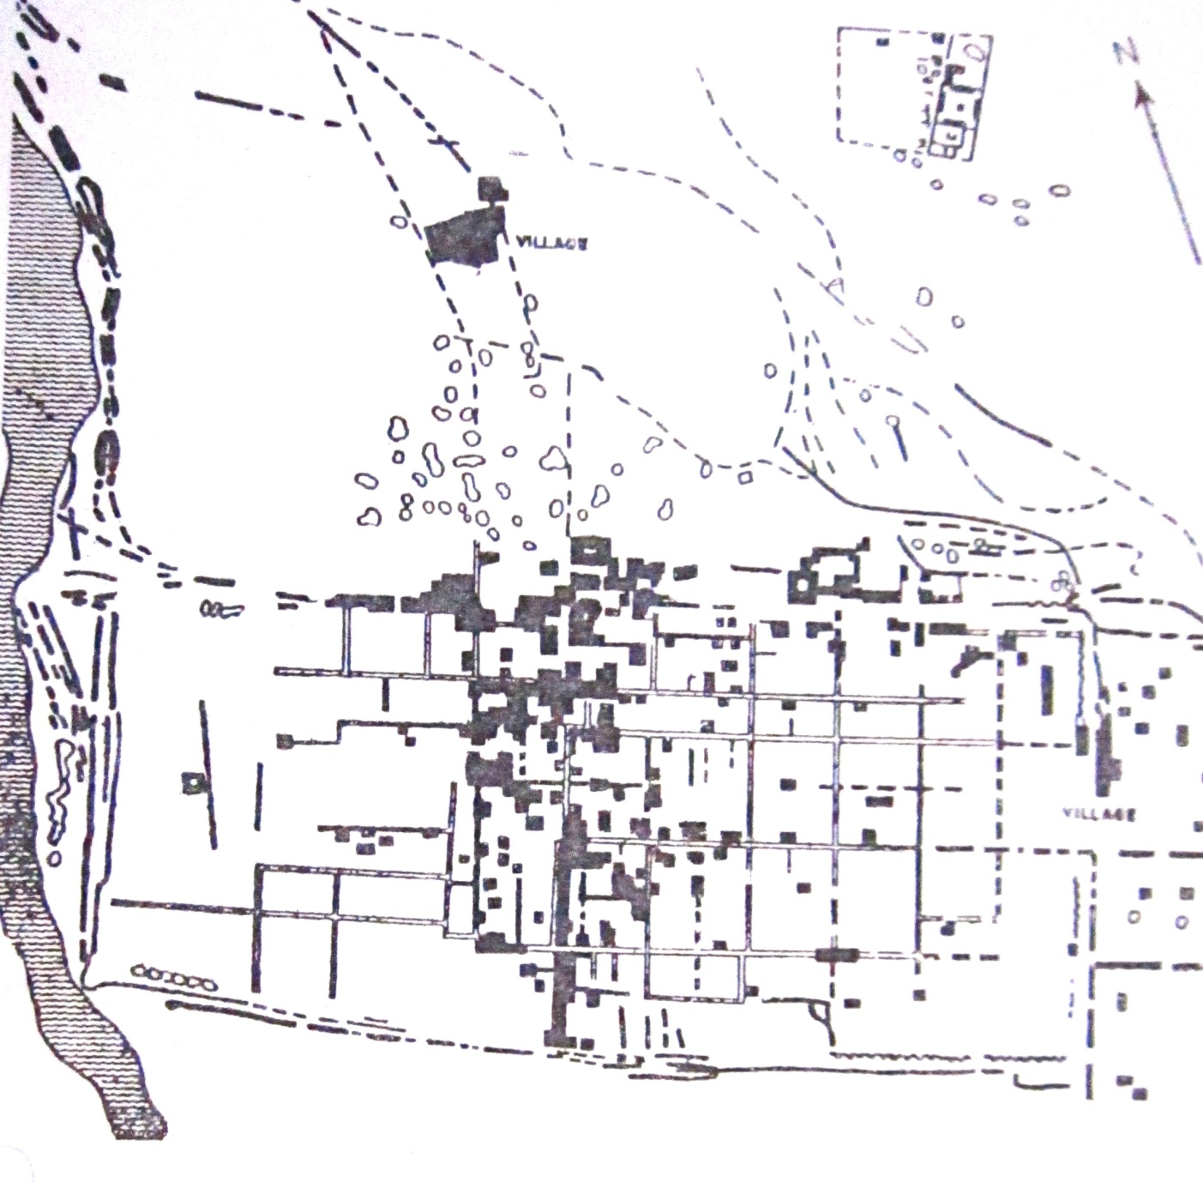
نقشه شهر باستانی جندی شاپور

Slide 22
انواع گونه های طرح شطرنجی :
1)انطباق دو نقشه شطرنجی و شعاعی روی هم = نمونه شهر شیکاگو
2)طرح کلی شعاعی است ولی نمودی از نقشه شطرنجی هم در خود دارد . = مثال کان برا
3)در گذشته شهر از نقشه آشفته تبعیت می کند . هسته آن آشفته است اما توسعه جدید شهر بر مبنای شبکه شطرنجی می‏باشد.= مثال بارسلون ایتالیا
در زمان حال، اصولاً نقشه های شطرنجی برای ساخت شهرهای نوبنیاد به کار می‏روند، شهرک های جدید استعمارگران در کنار شهرهای کهنه نیز همین ویژگی را دارد. شهرهای نوی تونس، کازابلانکا و داکار شطرنجی هستند.
در ایران شهرهایی چون بخش کوی افسران اهواز ،نارمک و تهرانپارس در تهران دارای نقشه شطرنجی هستند .و هم چنین دو شهر کوچک سلماس و فریمان . که شهر سلماس در سال 1309 بر اثر زلزله تخریب شده و بر اساس نقشه شطرنجی دوباره ساخته شده است.
شهر تهران به علت بی برنامگی در ساخت به صورت شهر ماکروسفال علاج ناپذیر درآمده است.

Slide 23
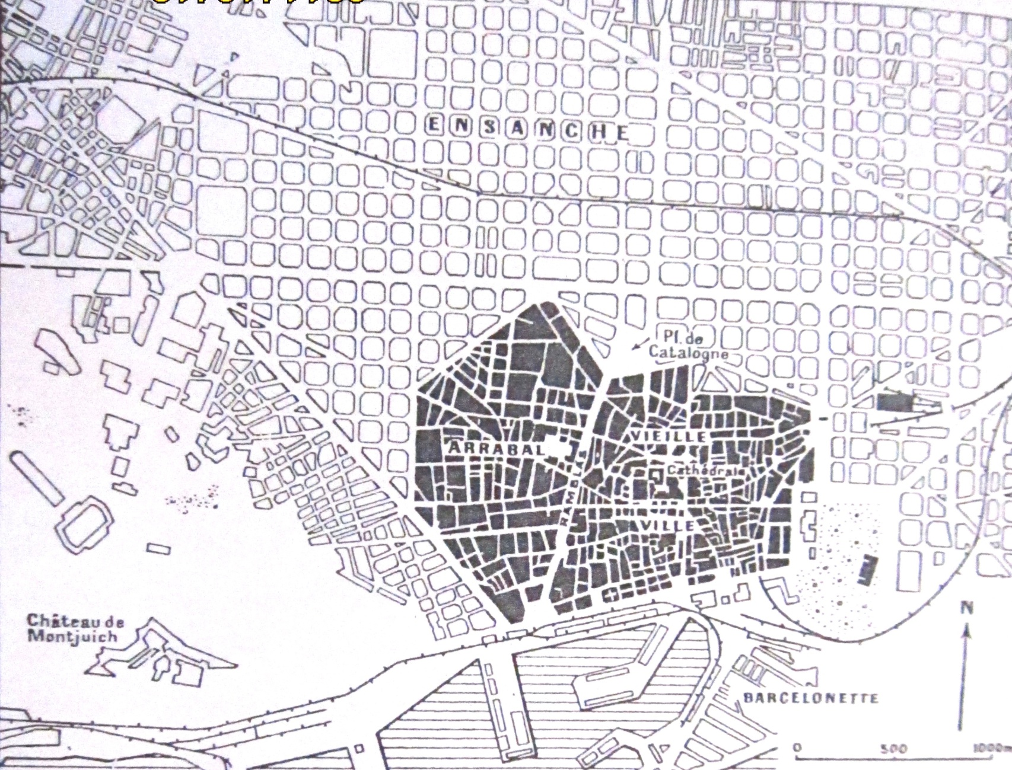
دوگانگی شهر بارسلون

Slide 24
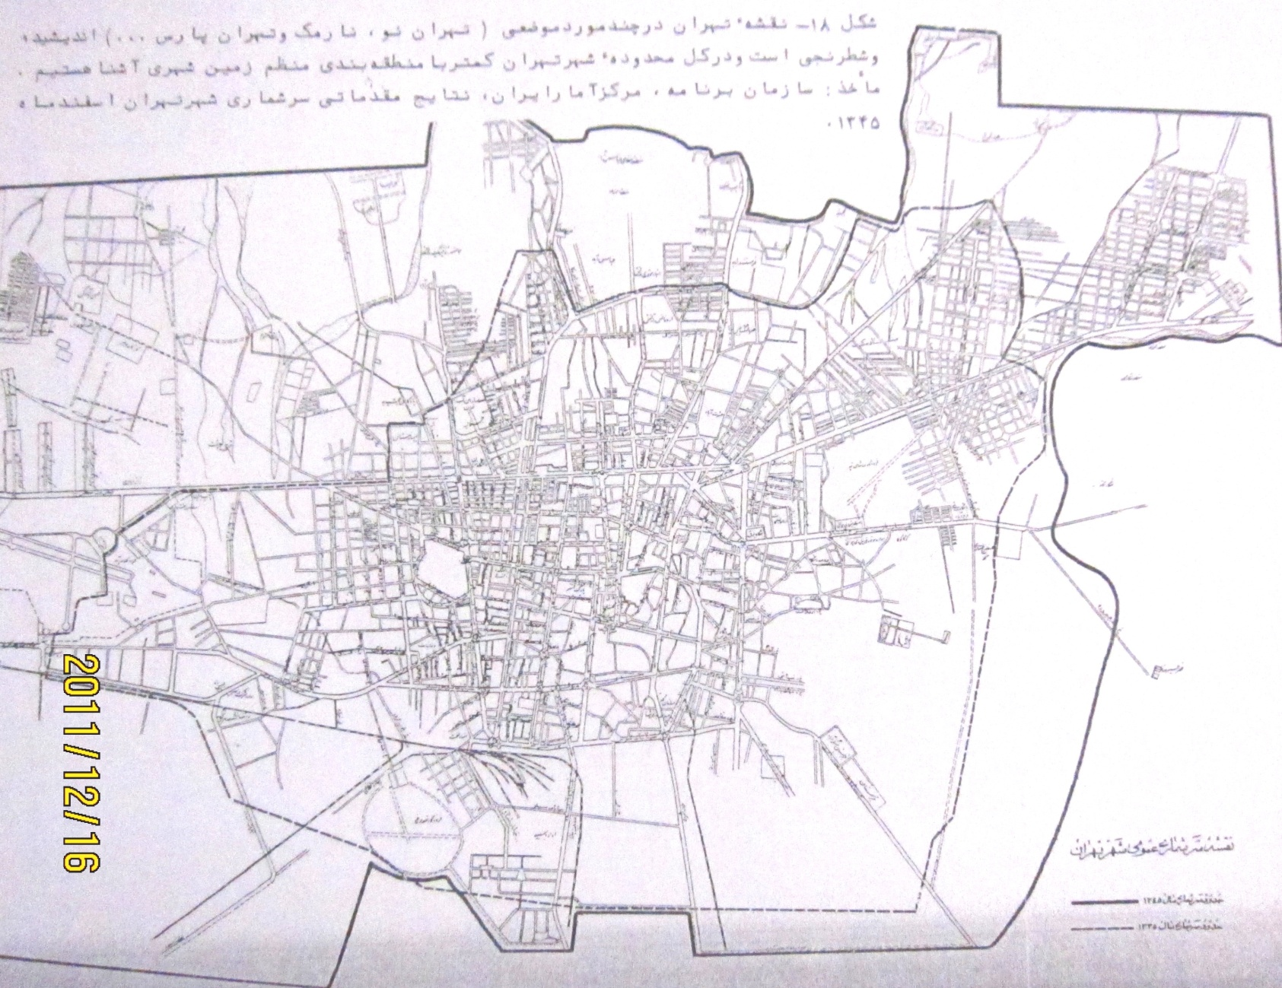
نقشه شهر تهران

Slide 25
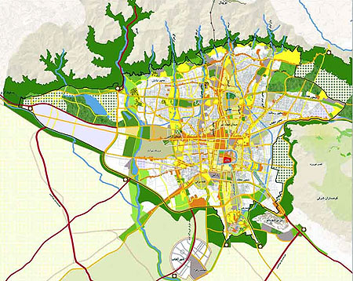
نقشه شهر تهران

Slide 26
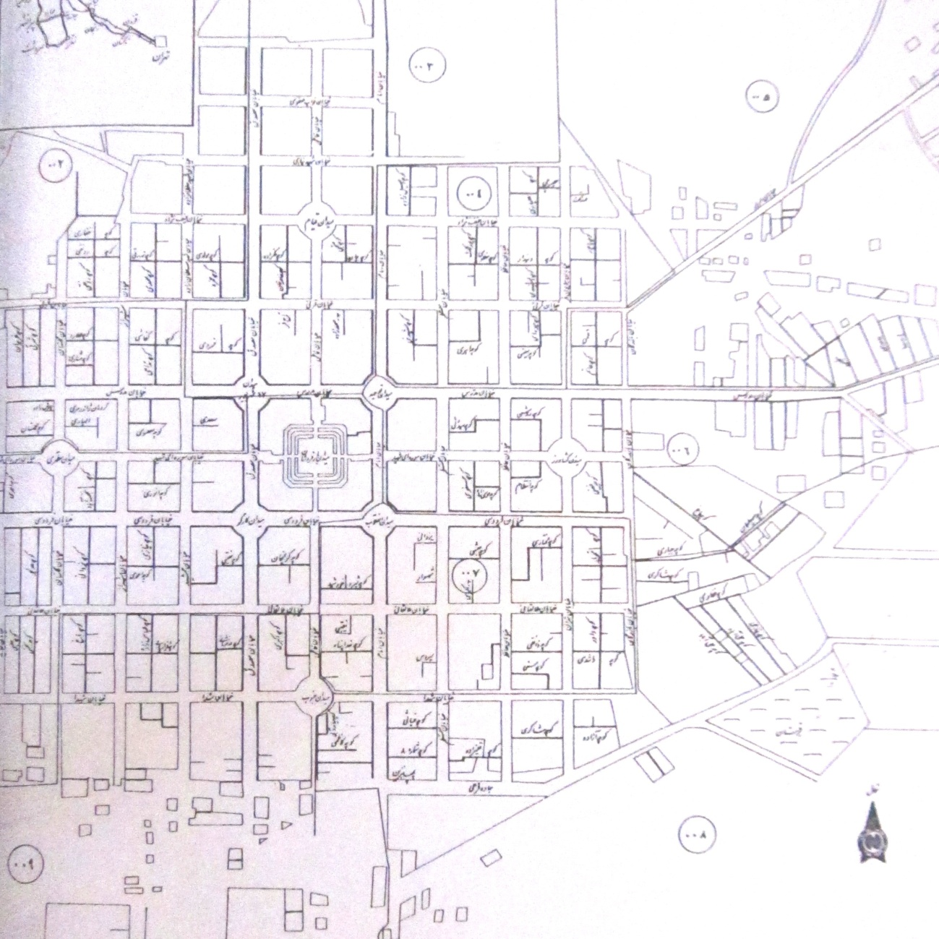
نقشه شطرنجی شهر سلماس

Slide 27
نقشه های کوچه شهری یا طولی:
از اواخر قرن نوزده طرح کوچه شهری یا طولی ایجاد شد .
طرح کوچه شهری در مکانی با توپوگرافی هموار و بدون عارضه انجام می شود .طرح کوچه شهر برای اولین بار در سال 1894 توسط" آرتوروسوریا ایماتا" در نزدیکی مادرید شهرکی با این عنوان ساخت.
شهرسازان روسیه با ایجاد تغییراتی کوچه شهر را به نوار شهر(شهر طولی) برگرداندند. در ساحل رودخانه ولگا در نزدیکی استالین گراد این نقشه را پیاده کردند که مورفولوژی آن بدین شرح است:

Slide 28
شهرک در طول رودخانه ولگا ناظر بر پارکهای رودخانه کنار جایگزین شده و چشم اندازی زیبا بر سکونتگاه های انسانی دارد. بعد از سکونتگاه‏ها، معبری است مشرف بر فضای سبز دیگر و در واقع سکونتگاه های نواری از دو سمت با فضای سبز آشنا است. بین این فضای سبز و خط آهن که آخرین مرز شهرک را تعیین می‏کند، منطقه صنعتی قرار دارد. به نظر پیر لاوان مکان یابی نظامی بعضی از شهرک ها در سال 1943 ارتش آلمان را در این ناحیه با شکست مواجه می‏کند.
نقشه ساخت شهرها اصولاً به همین 4 مورد ختم نمی‏شوند. به طور مثال شهر برازیلا نقشه ای فارغ از موارد ذکر شده دارد.

Slide 29
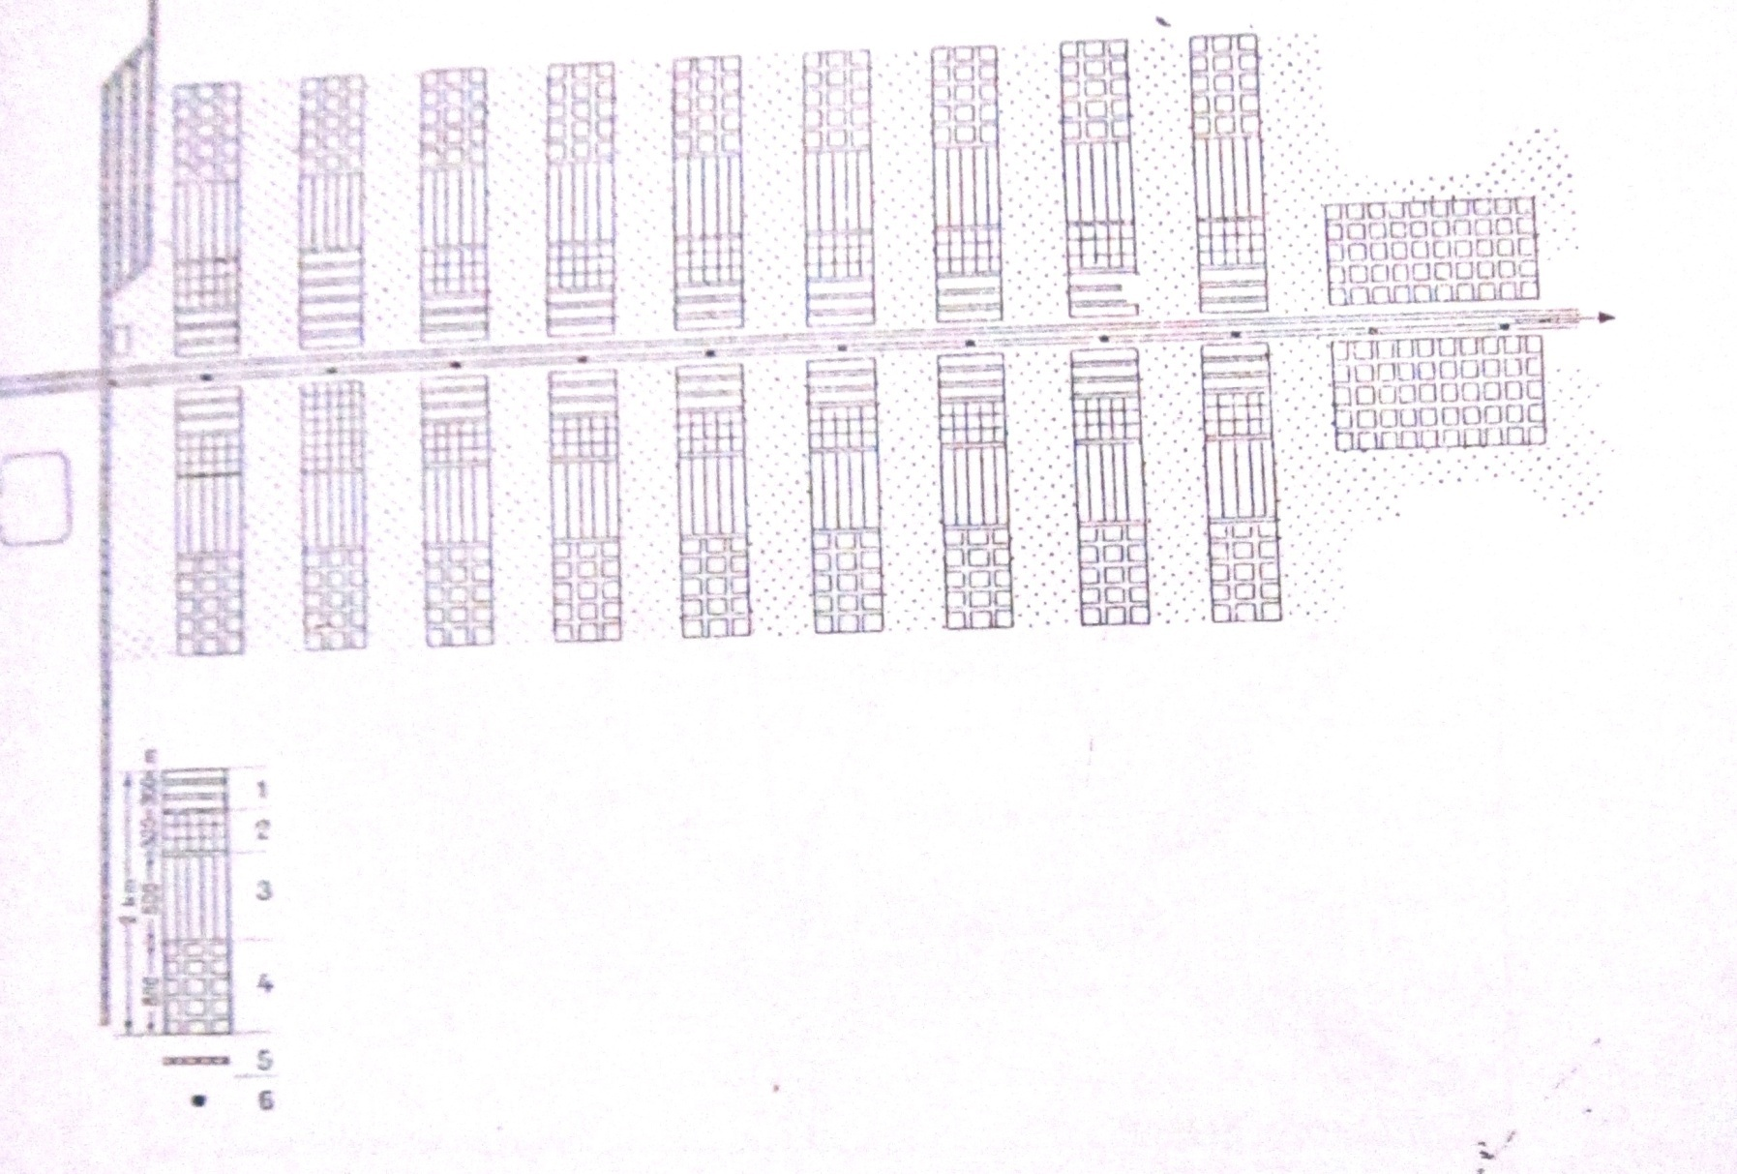
طرح کوچه شهری یا طولی

Slide 30
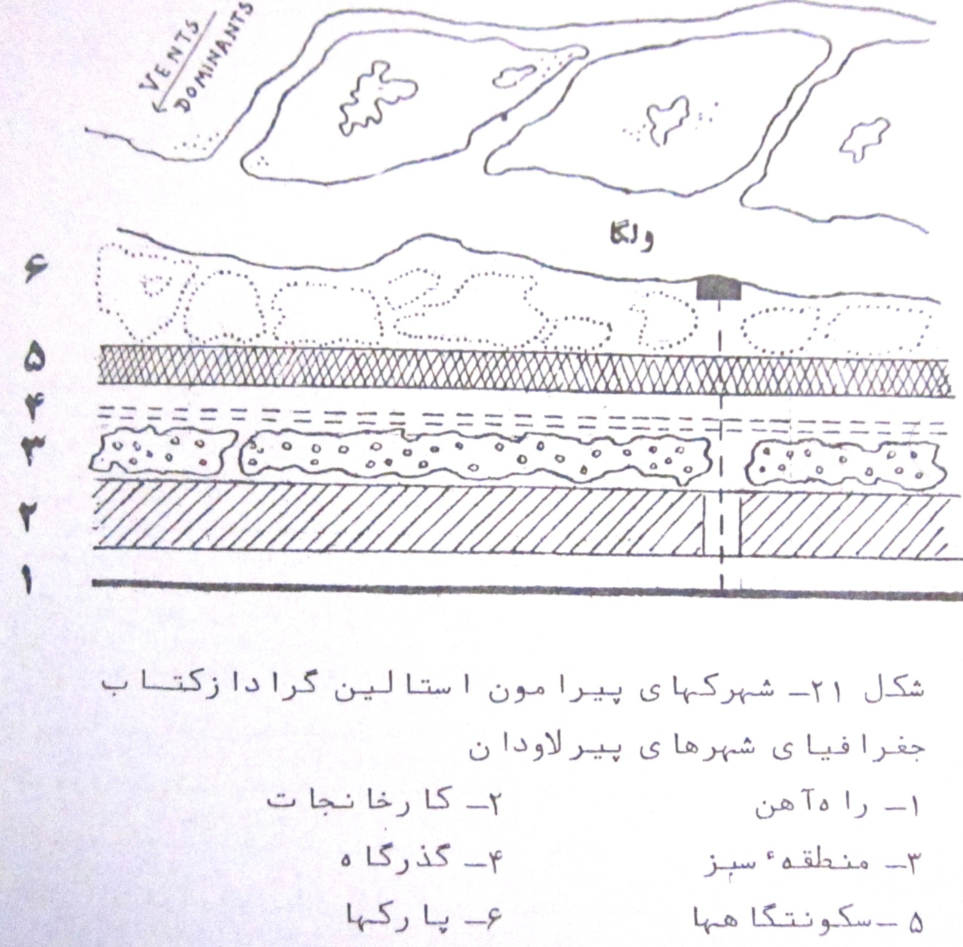
شهرکهای پیرامون استالین گراد

Slide 31
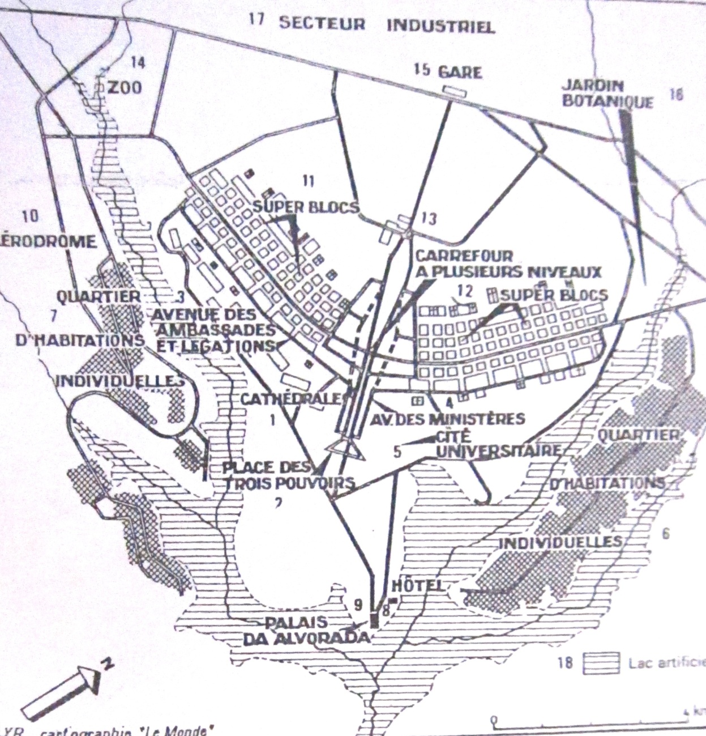
شهر برازیلا

Slide 32
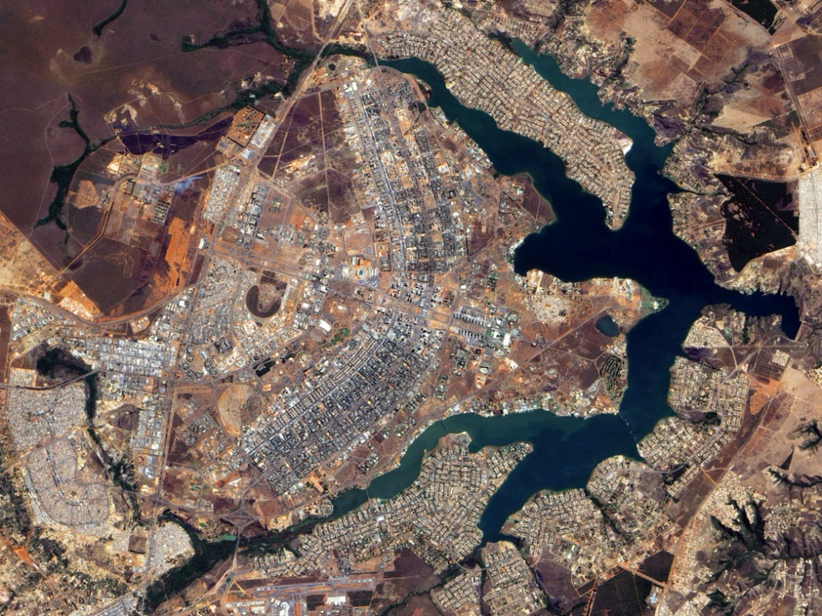
شهر برازیلا

Slide 33
2-رابطه نقشه شهر و مورفولوژی شهر:
مطالعه در مورفولوژی شهری مستلزم استفاده از منابع وسیع نقشه نگاری و آماری است. برای مطالعه مورفولوژی شهر نقشه های یک بیست و پنج هزارم لازم است . در این نقشه، جزئیات بلوک های شهری و ساختمانی، خانه ها و سکونتگاه‏ها، باغچه ها و فضاهای سبز شهری و در پیرامون شهر شکل استقرار کویهای کارگری، مجموعه های بزرگ ساختمانی را می‏توان به وضوح تشخیص داد و با نحوه اشغال ناهمگون فضای شهری آشنا شد.
بعضی از جغرافیدان ها از جمله روژه برونه برای آزمون مورفولوژی و تقسیمات درون شهری علاوه بر بهره گیری از نقشه های جغرافیایی بر ضوابط آماری هم تأکید دارد:
محله =وسعت 5 تا 50 کیلومتر مربع
بلوک =یک هکتار تا یک کیلومتر مربع
قطعات ساختمانی “parcelle” را از یک آر تا یک هکتار زمین می‏شناسد.
مناسبترین نقشه ها را برای مطالعه محلات یک پنج هزارم تا یک ده هزارم ، بلوک های شهری نقشه هایی به مقیاس یک هزارم تا یک دو هزارم ، قطعات ساختمانی نقشه هایی به مقیاس یک پانصدم تا یک صدم را پیشنهاد می‏کند. اما مناسبترین برای شهرهای بزرگ نقشه های یک پنجاه هزارم است .

Slide 34
عواملی که در شکل گیری مورفولوژی شهر تاثیر می گذارند عبارتند از :
1)مهمترین عامل تأثیرگذار نطفه یا نشستگاه شهر
2)عامل فرهنگی و مذهبی و امیال روانی مردم شهر
3)اقتصاد ناظر بر شهر
4)عملکرد شهر
5)نظامهای اجتماعی حاکم بر شهر .

Slide 35
پیر بارر جغرافیدان، در تبیین مورفولوژی شهری با استفاده از 2 نقشه یک پنجاه هزارم توپوگرافیک و ساختاری، شهر کلن را از لحاظ مورفولوژی تحلیل می‏کند:
ابتدا به شرایط آمرانه طبیعی نشستگاه شهر می اندیشد که در کنار رودخانه راین قرار دارد. سپس شبکه ارتباطی شهر را بررسی می‏کند. در مرحله بعد بافت شهر را تحلیل می‏کند.
در بررسی فضای ساخته شهر جغرافیدان به کلیه اشکال سکونتگاهی اعم از انفرادی و گروهی توجه داشته ،گونه های سکونتگاهی انسانی را با داده های توپوگرافیک ،بهای زمین فرد گرایی شهری بررسی و مشاهده می کند که در شهر کلن مساکن نافشرده به صورت سکونتگاههای انفرادی و یا باغشهر شکل گرفته اند و در بخش استقرار سکونتگاه‏ها و مجموعه های بزرگ ساختمانی است که بر ارتفاع بناها اضافه شده و بر رشد عمودی شهر با تراکم بالنسبه بیشتر انسانی انجامیده است.

Slide 36
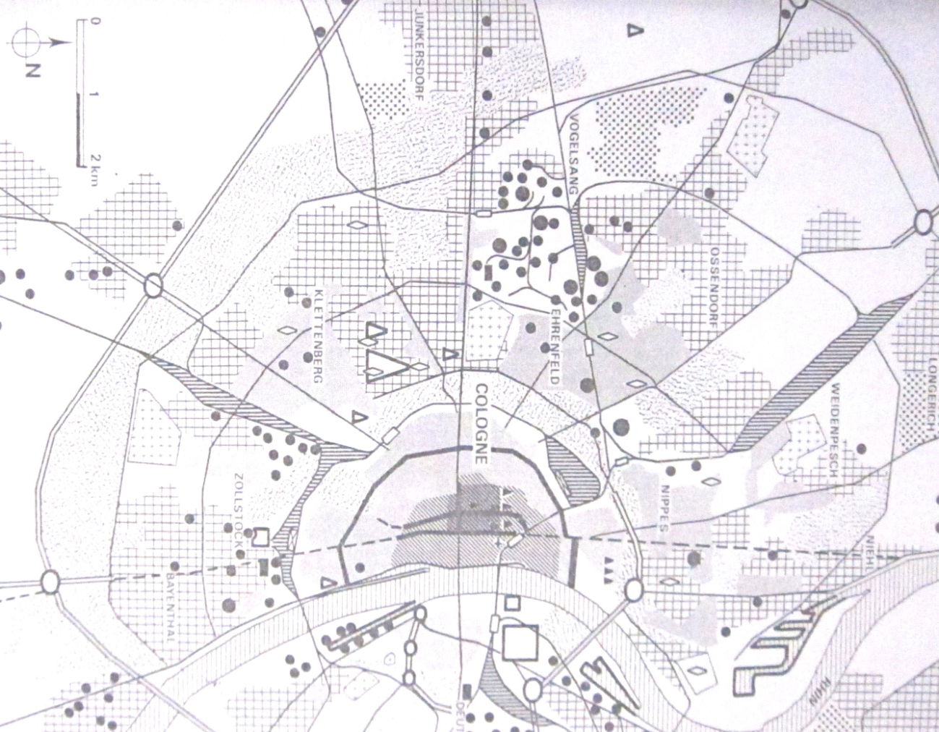
نقشه ساختاری شهر کلن

Slide 37
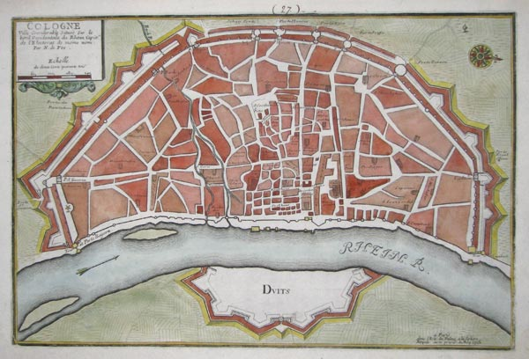
نقشه ساختاری شهر کلن

Slide 38
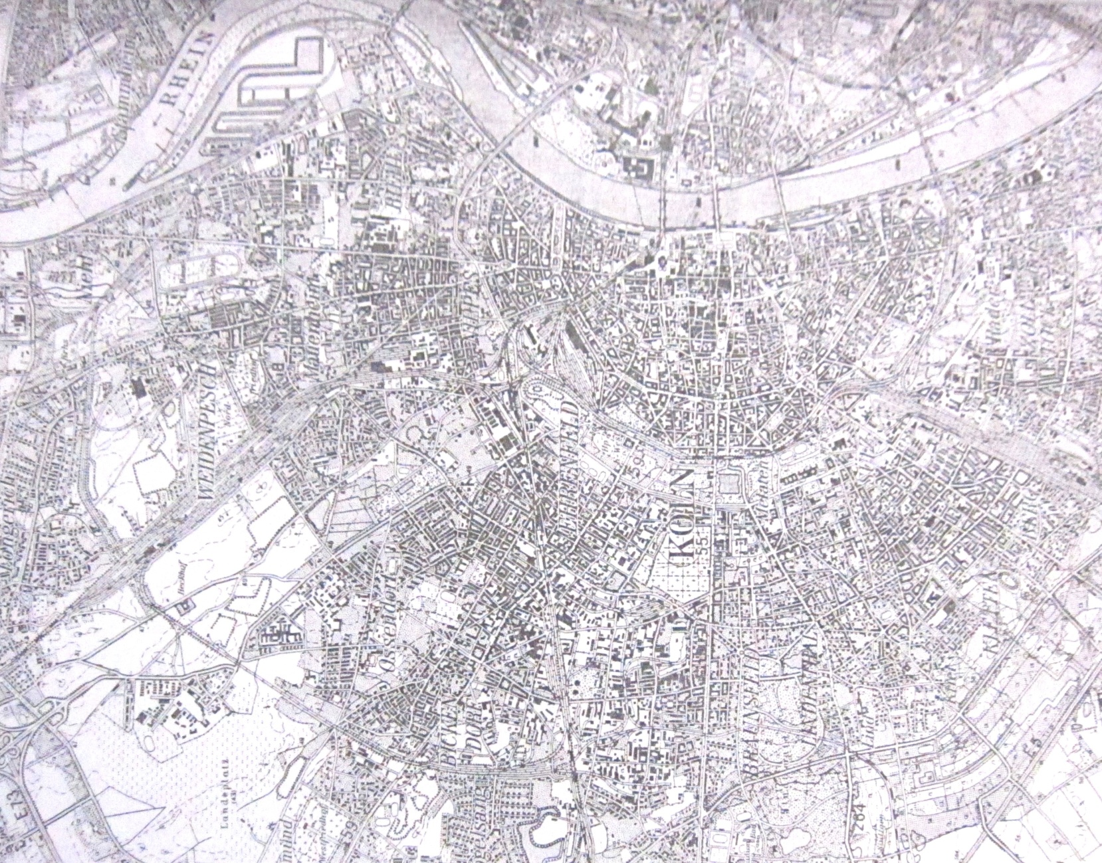
نقشه توپوگرافی کلن

Slide 39
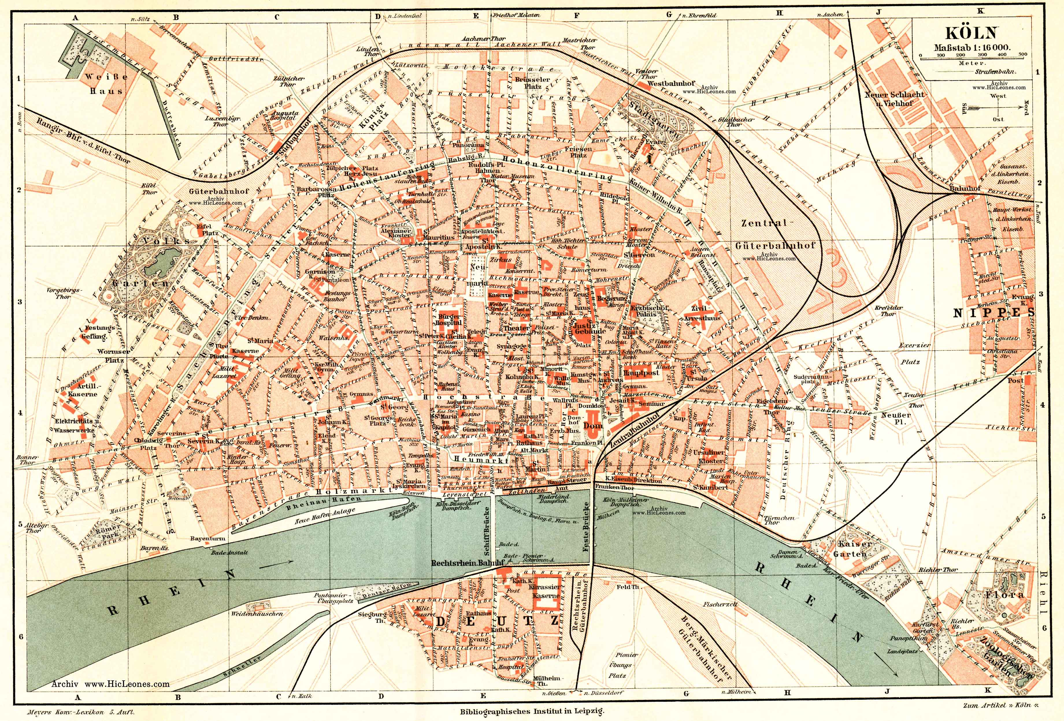
نقشه توپوگرافی کلن

Slide 40
